Slide 1
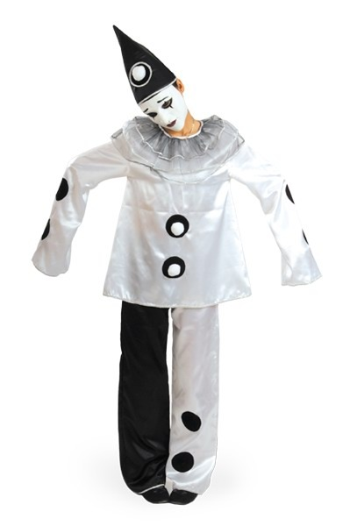
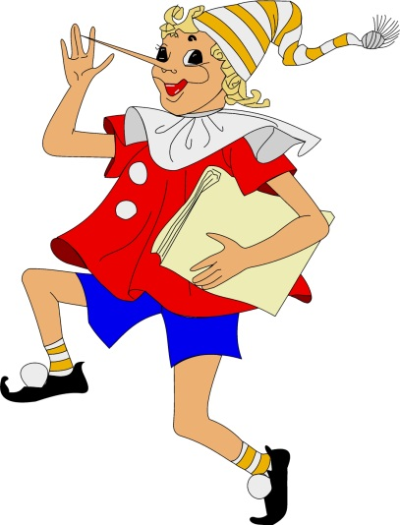
Буратіно задумав число 5 а П'єро 12. Які числа вони отримають, виконавши такий алгоритм.
Початок
Задумай число
Число < 10
Відніми 5
Помнож на 3
Запиши результат
Кінець

